Slide 1




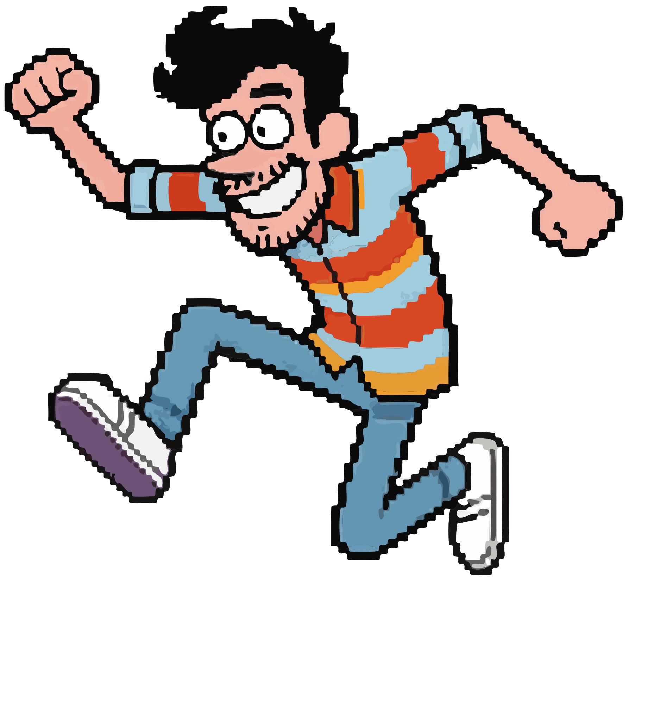
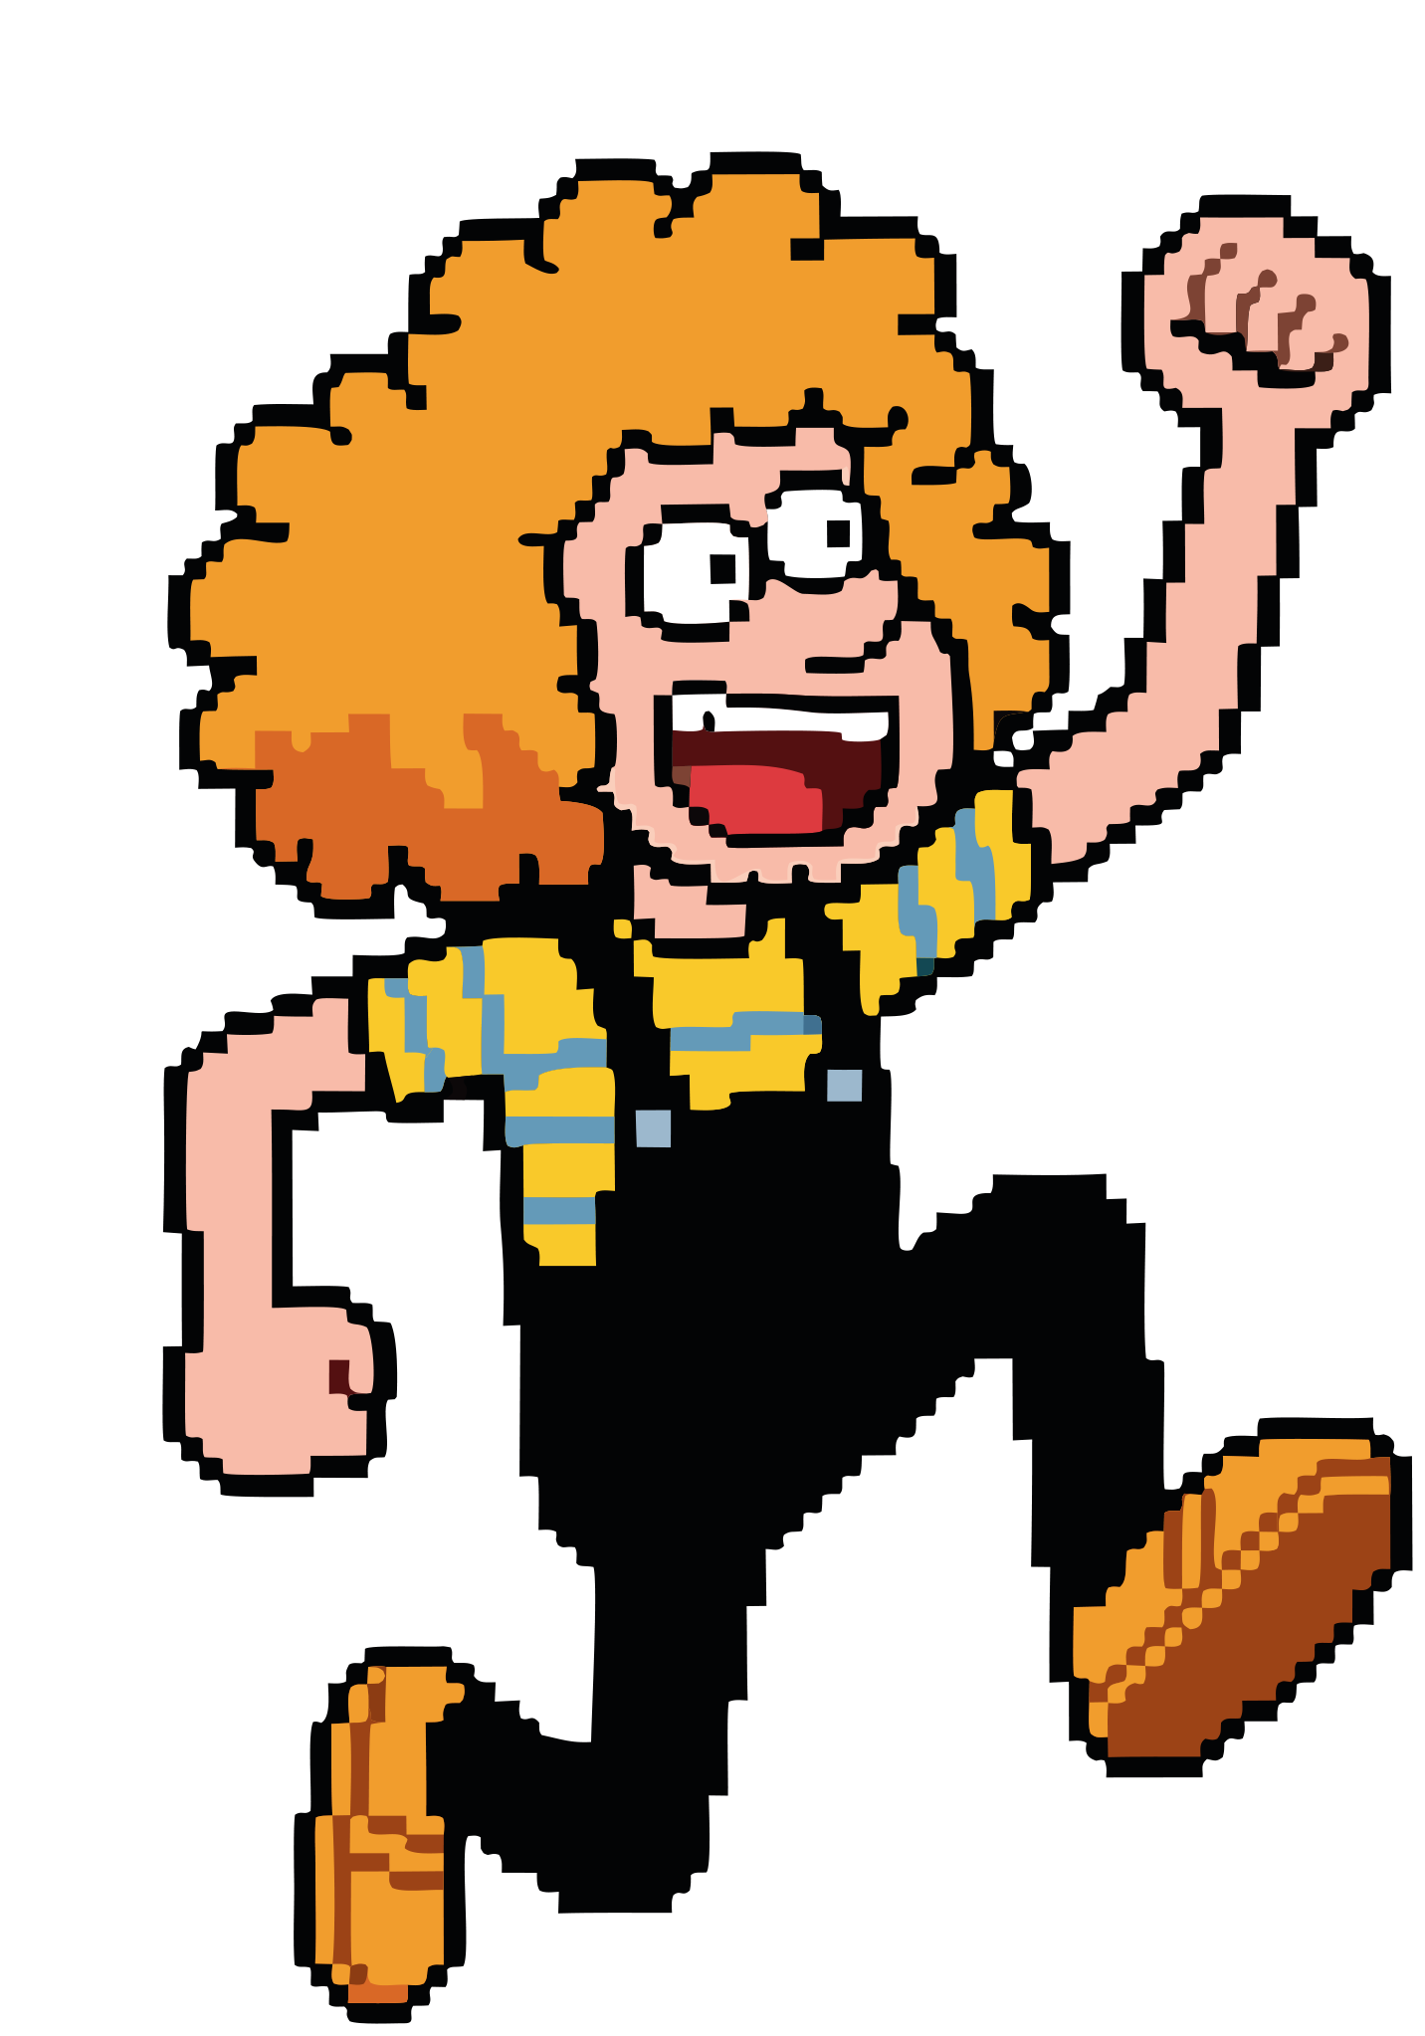


Klik verder!

Slide 2
Tip:
Pak pen en papier!
Komen er leuke boeken voorbij?
Schrijf ze op!
Verdeel de klas in groepjes van 4
En speel het spel

Slide 3
Weet je het antwoord? Roep:
Level 1: Welke kaft is juist?
Level 2: Wat is de titel van het boek?
Level 3: Wat is het genre van het boek?

Slide 4
Beste leerkracht,
Dit is een interactieve ppt.
Op sommige plaatjes kun je klikken.
Gebruik hiervoor de muis!
Klaar voor Boek 1?
Dan gaan we beginnen.

Slide 5

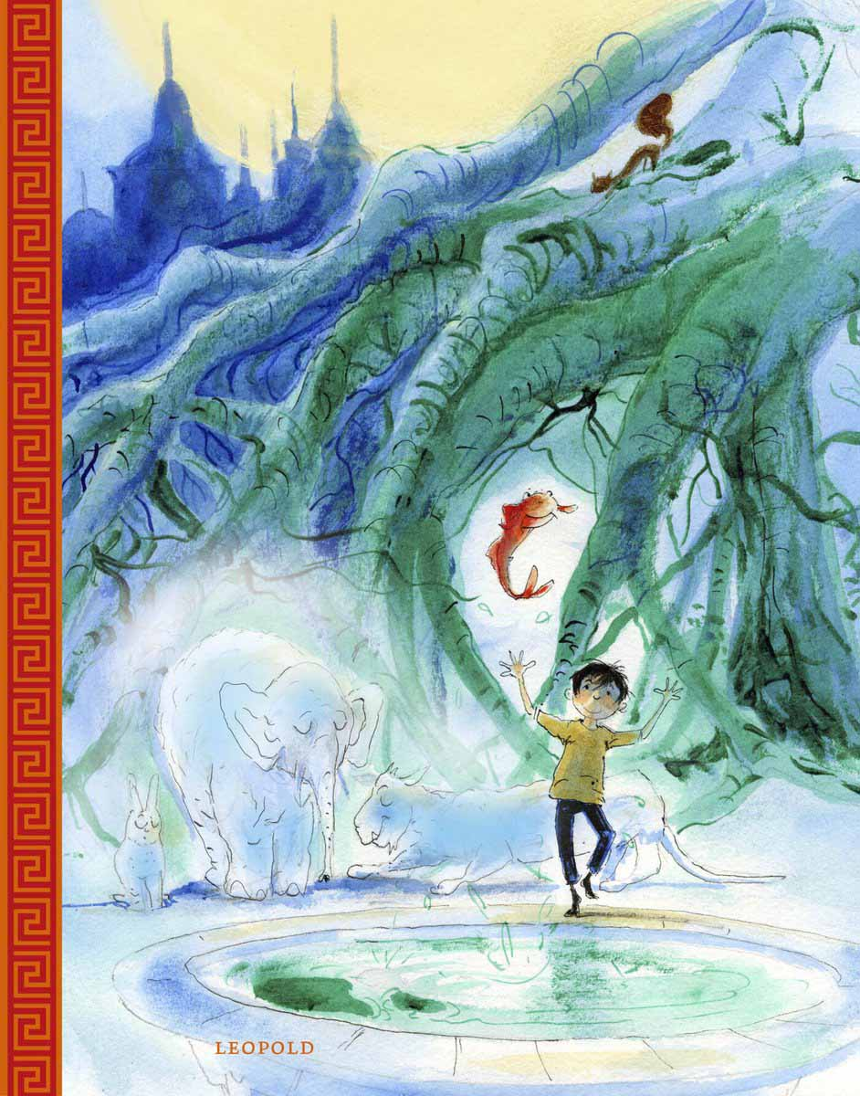
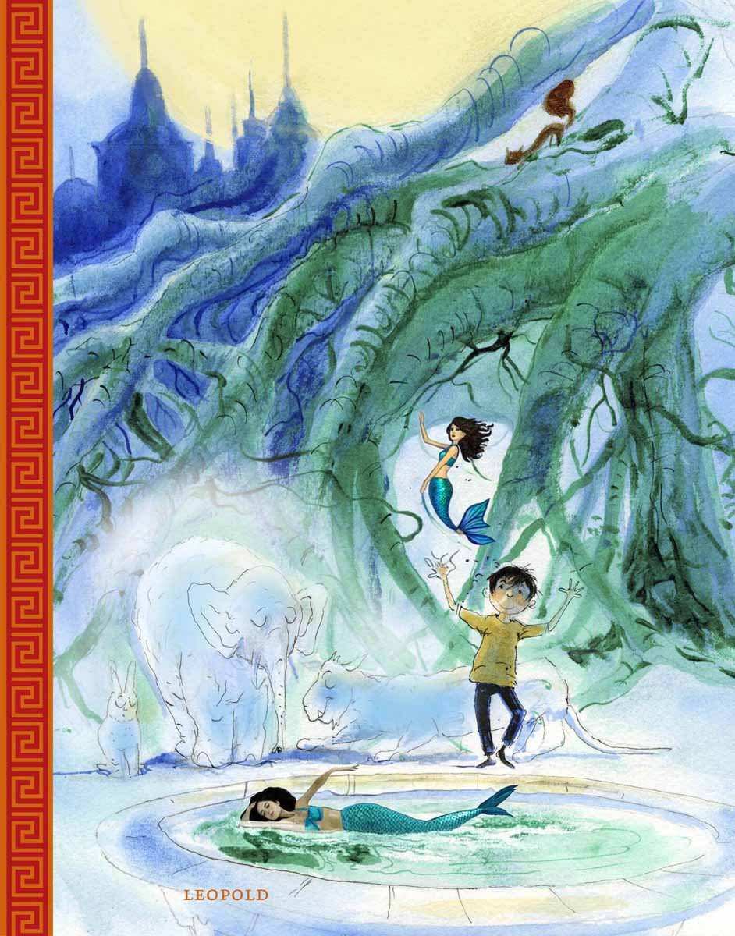
Boek 1
Level 1: Welke kaft is juist?

Slide 6

Boek 1
Level 2: Wat is de titel van dit boek?

Slide 7
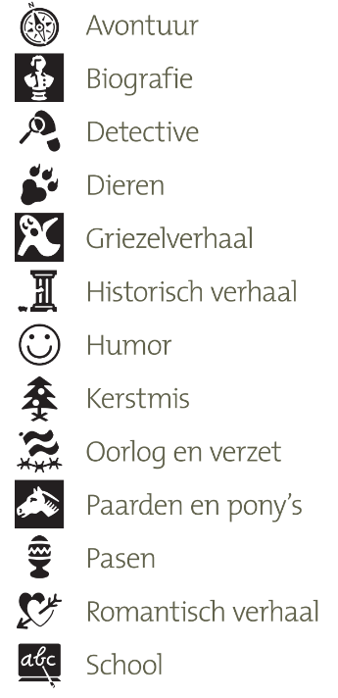
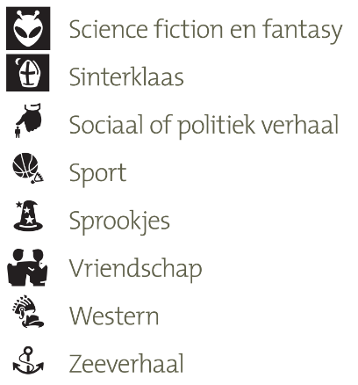
Boek 1
Level 3: Wat is het genre van dit boek?
A:
B:
C:

Slide 8

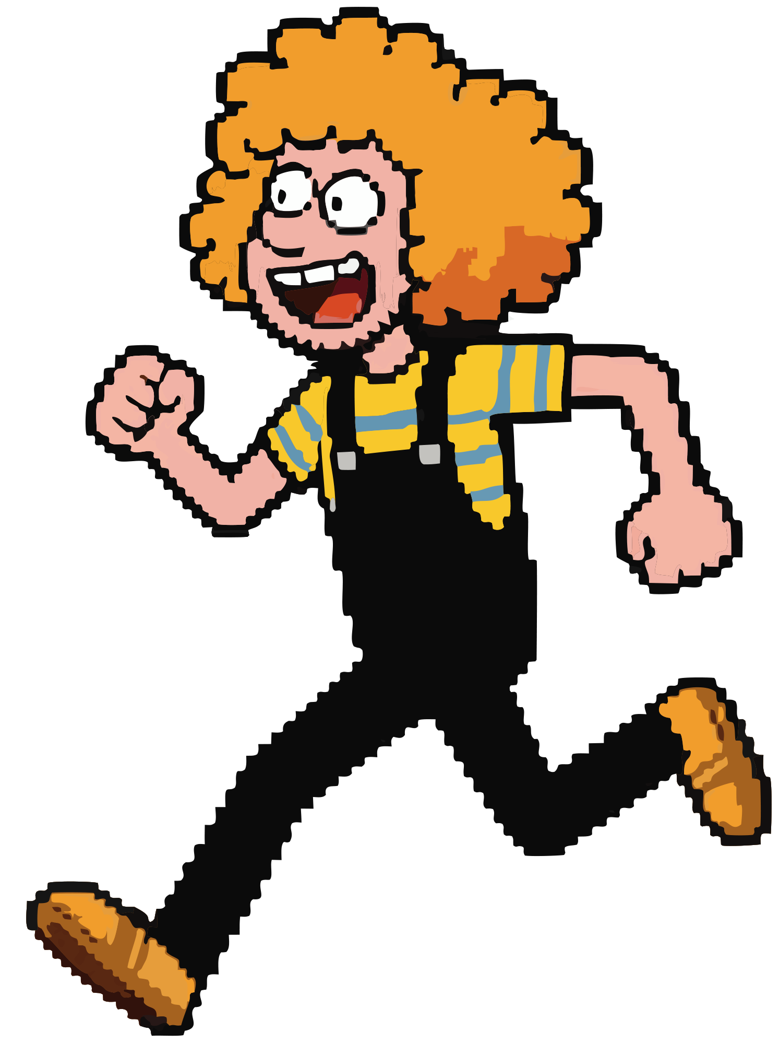
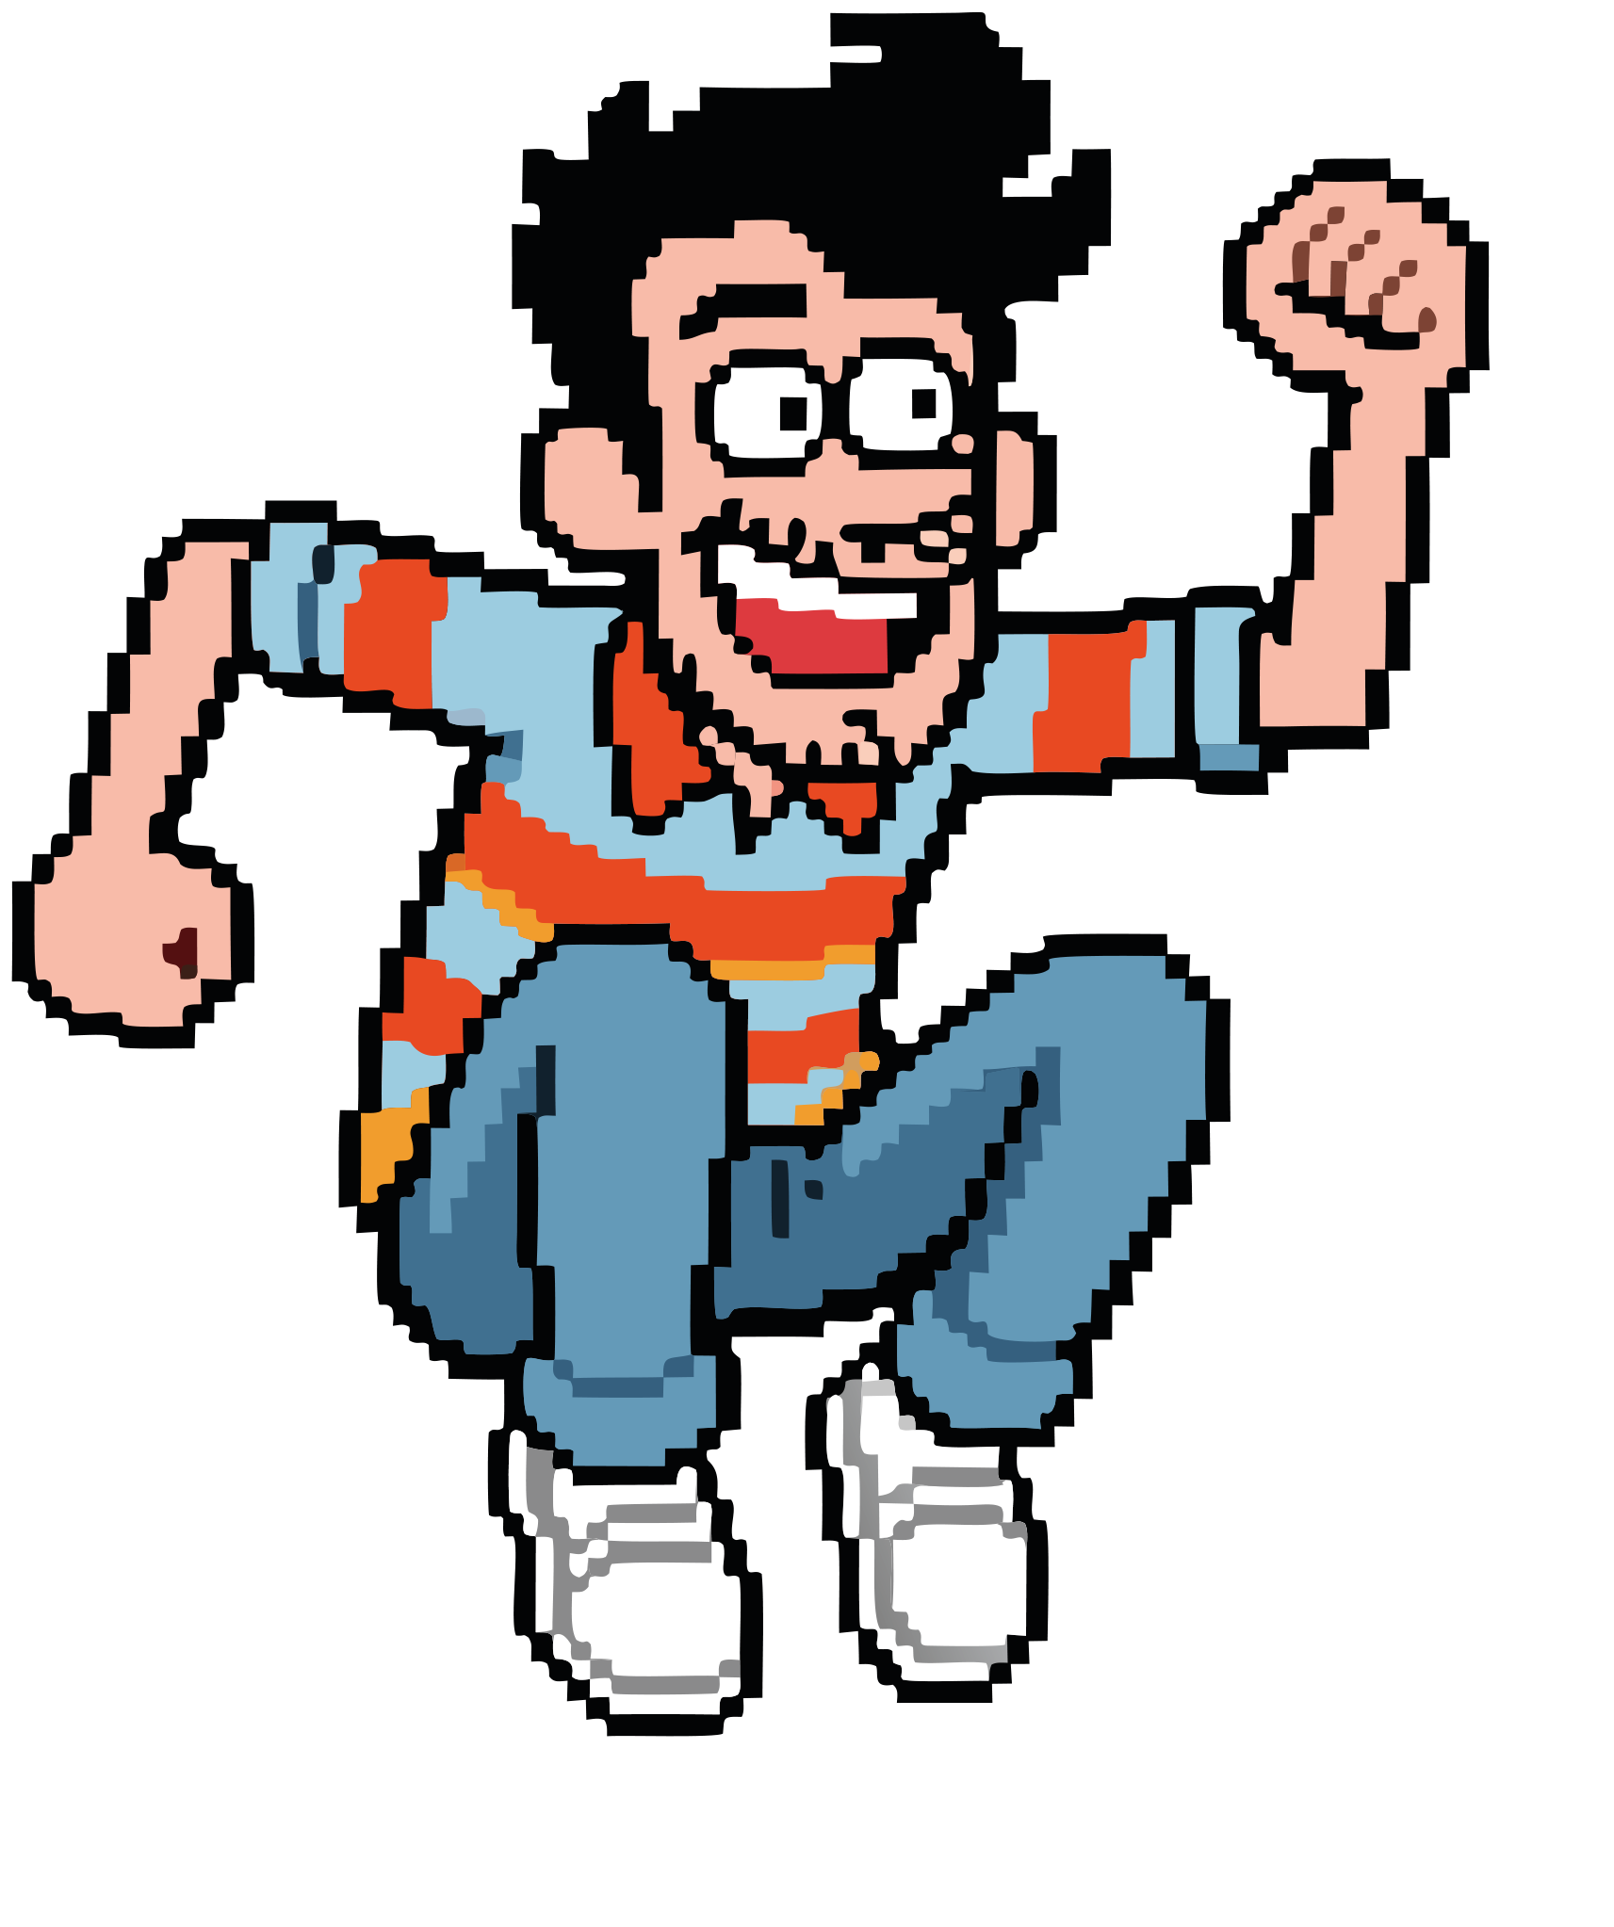


Welk groepje heeft de meeste punten?
Dat groepje mag een reward kiezen!
Klik op Joran voor A-Boeken
Klik op Kees voor B-Boeken

Slide 9
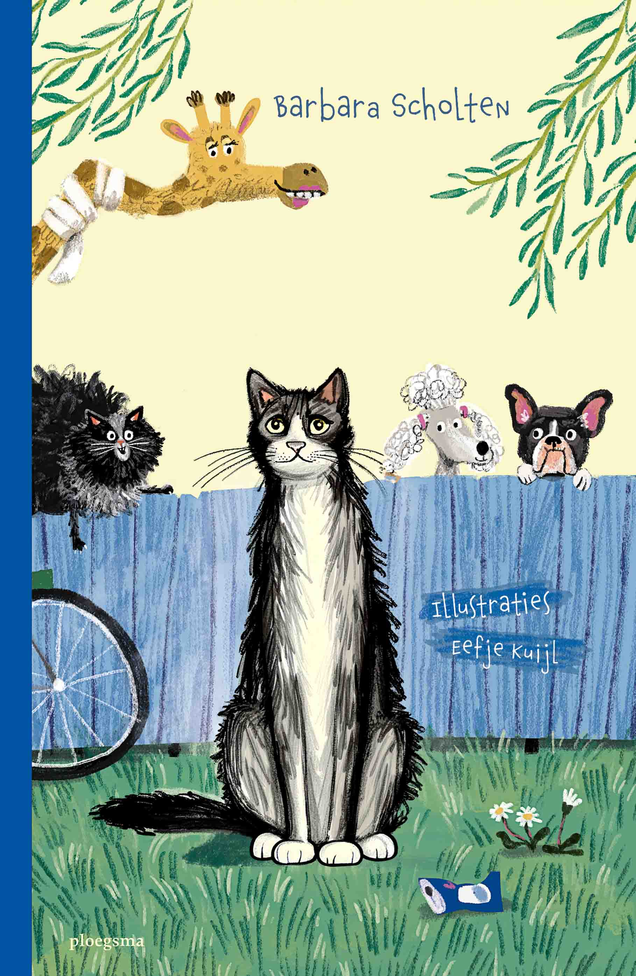
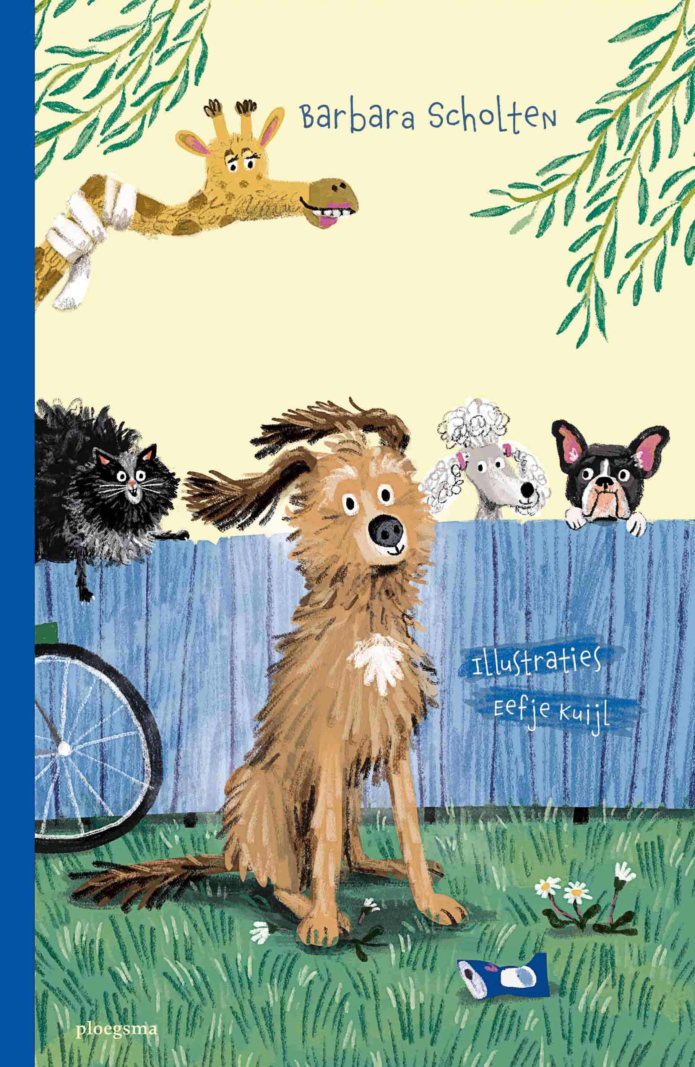
Boek 2
Level 1: Welke kaft is juist?

Slide 10

Boek 2
Level 2: Wat is de titel van dit boek?

Slide 11
Boek 2
Level 3: Wat is het genre van dit boek?
A:
B:
C:

Slide 12
Welk groepje heeft de meeste punten?
Dat groepje mag een reward kiezen!
Klik op Joran voor A-Boeken
Klik op Kees voor B-Boeken

Slide 13


Boek 3
Level 1: Welke kaft is juist?

Slide 14

Boek 3
Level 2: Wat is de titel van dit boek?

Slide 15
Boek 3
Level 3: Wat is het genre van dit boek?
A:
B:
C:

Slide 16
Welk groepje heeft de meeste punten?
Dat groepje mag een reward kiezen!
Klik op Joran voor A-Boeken
Klik op Kees voor B-Boeken

Slide 17

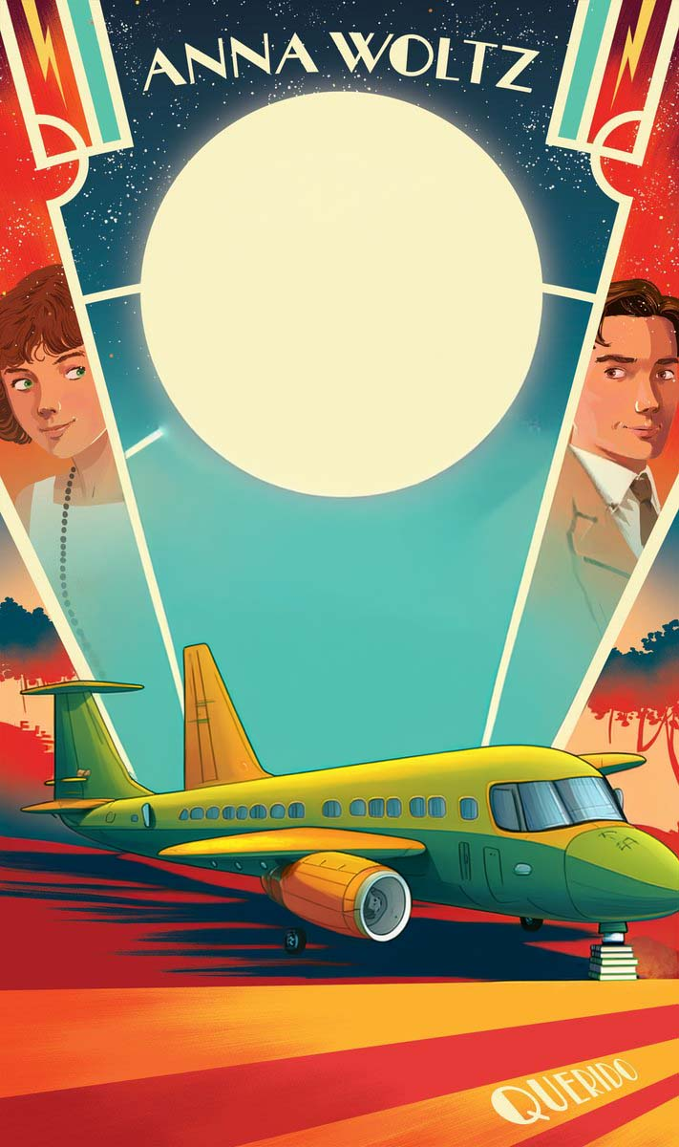
Boek 4
Level 1: Welke kaft is juist?

Slide 18

Boek 4
Level 2: Wat is de titel van dit boek?

Slide 19
Boek 4
Level 3: Wat is het genre van dit boek?
A:
B:
C:

Slide 20
Welk groepje heeft de meeste punten?
Dat groepje mag een reward kiezen!
Klik op Joran voor A-Boeken
Klik op Kees voor B-Boeken

Slide 21
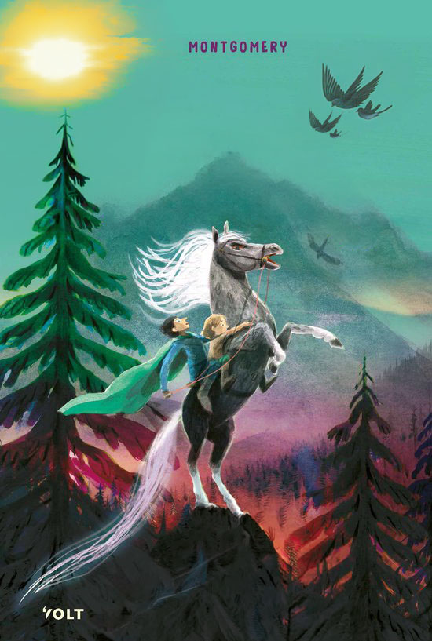

Boek 5
Level 1: Welke kaft is juist?

Slide 22

Boek 5
Level 2: Wat is de titel van dit boek?

Slide 23
Boek 5
Level 3: Wat is het genre van dit boek?
A:
B:
C:

Slide 24
Welk groepje heeft de meeste punten?
Dat groepje mag een reward kiezen!
Klik op Joran voor A-Boeken
Klik op Kees voor B-Boeken

Slide 25

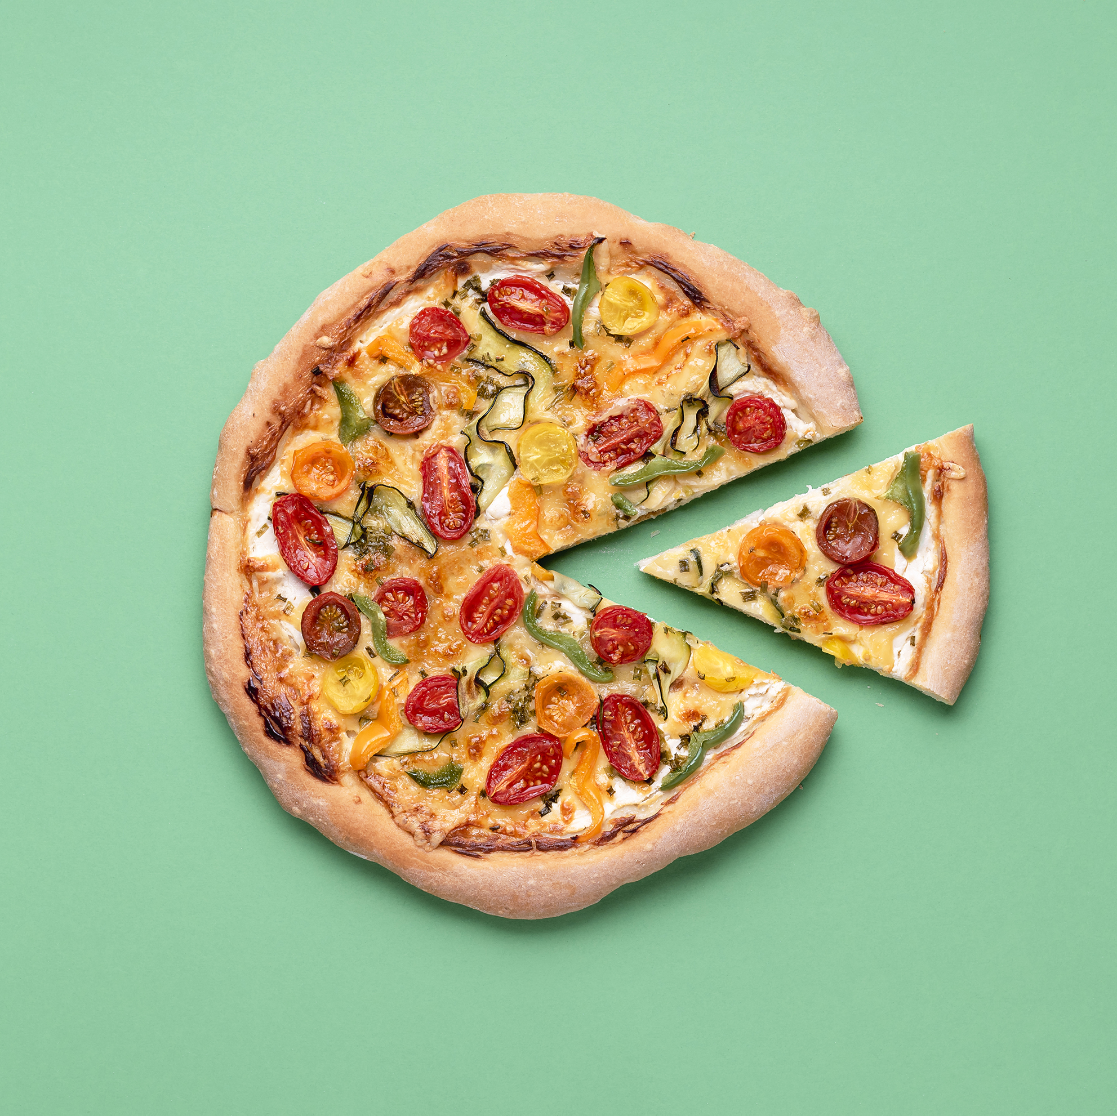
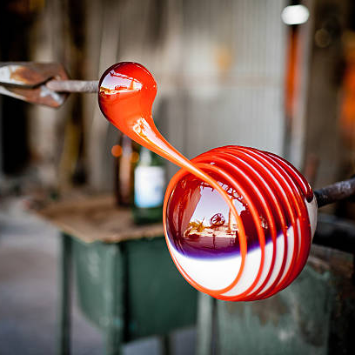
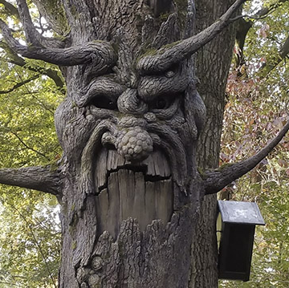


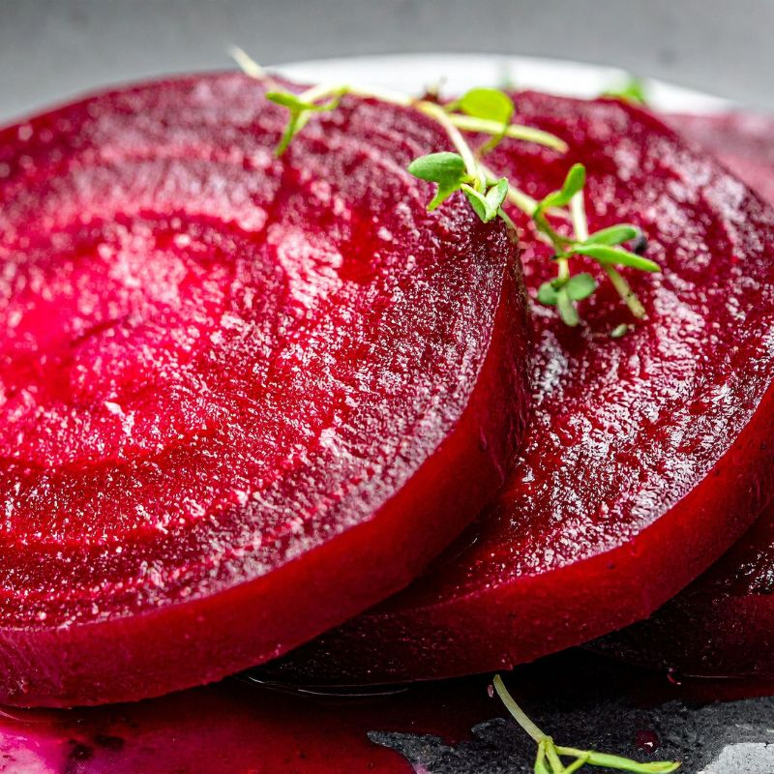
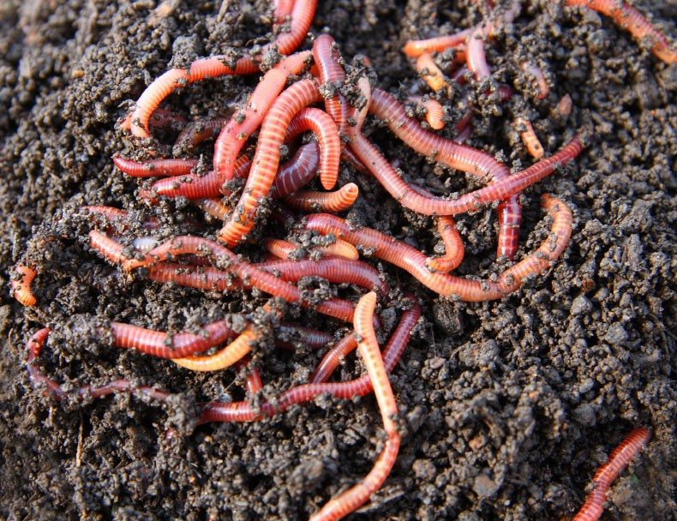
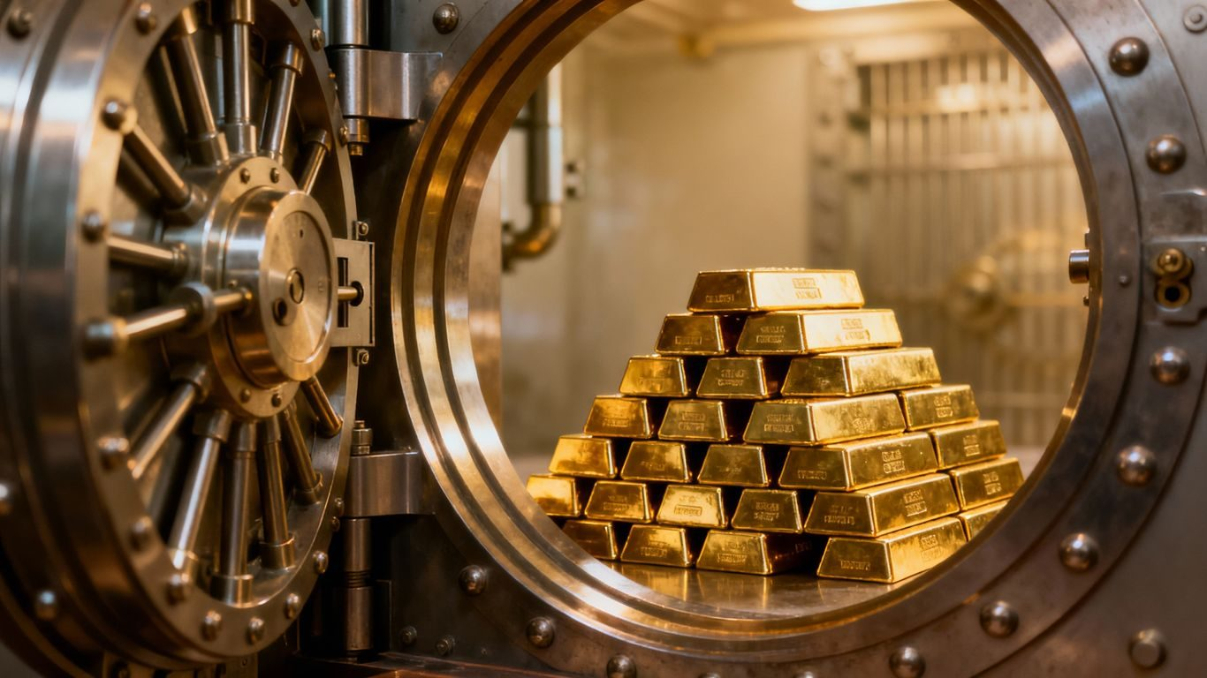
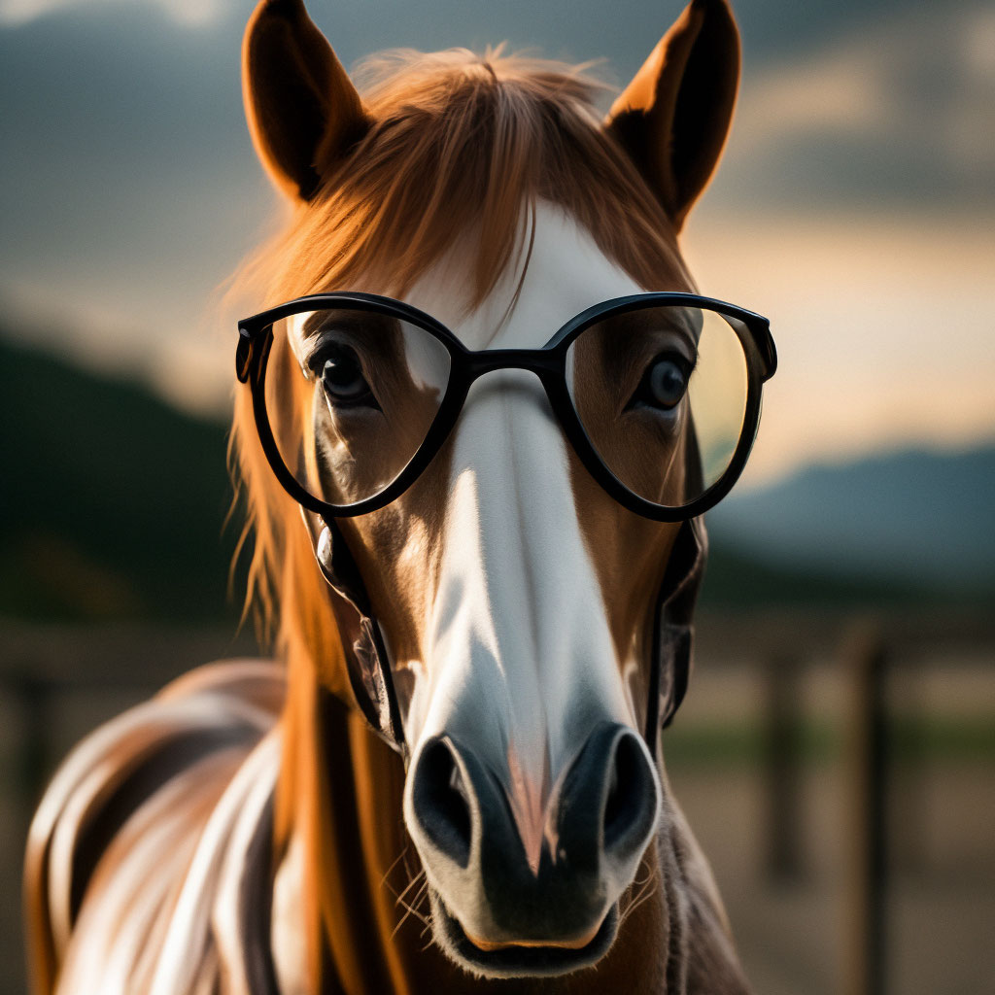
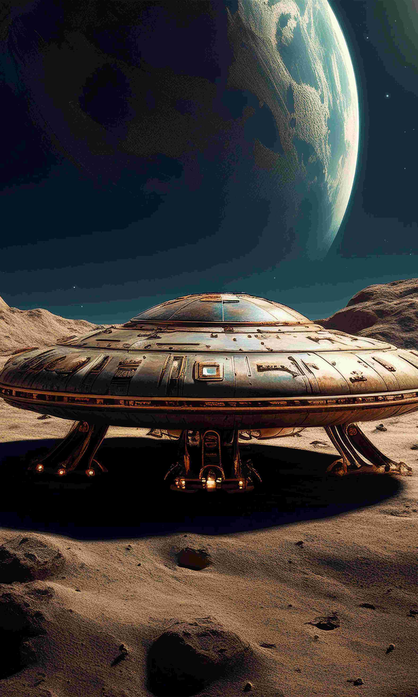
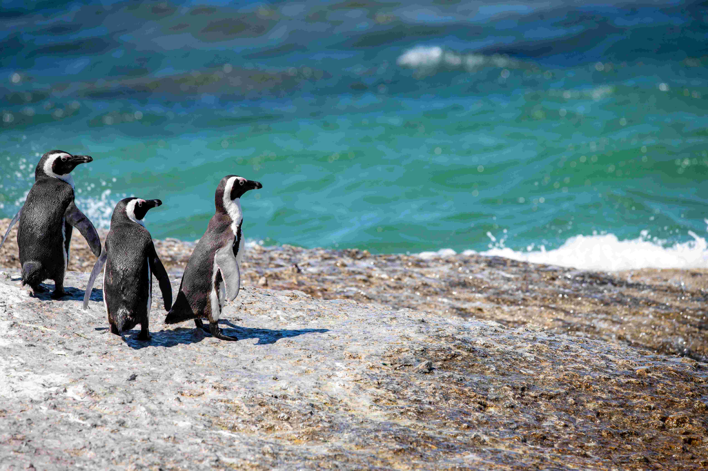
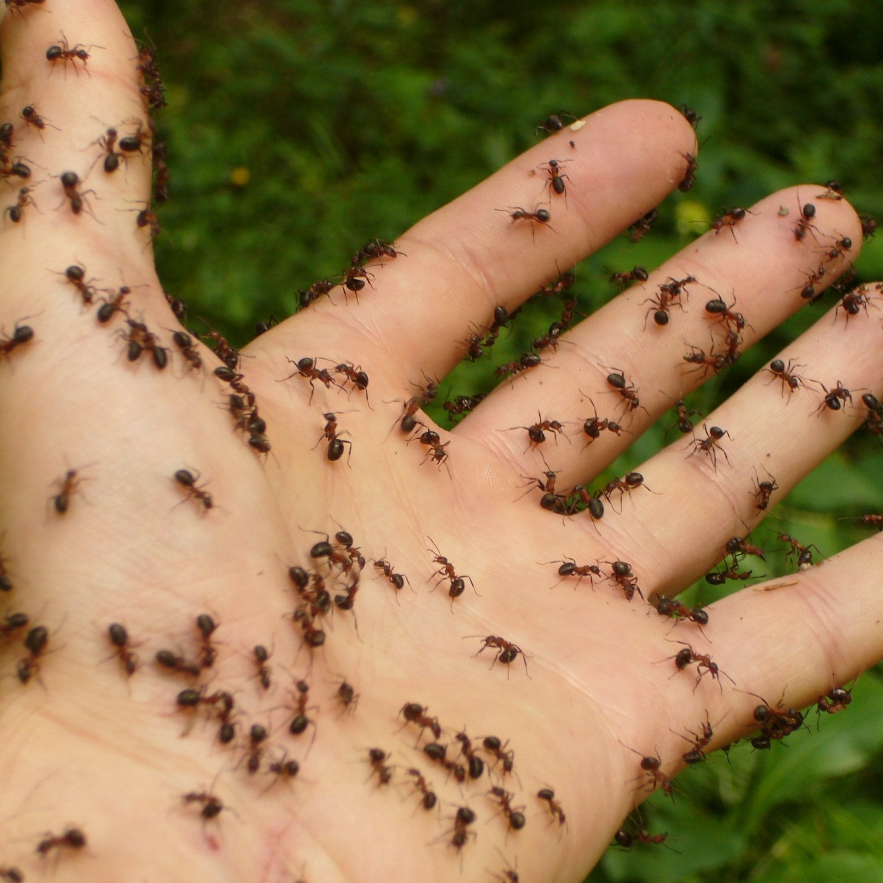
Gefeliciteerd!
Kies hier je reward!

Slide 26










Slide 27



Slide 28



Slide 29


Slide 30



Slide 31



Slide 32


Slide 33



Slide 34


Slide 35



Slide 37


Slide 38

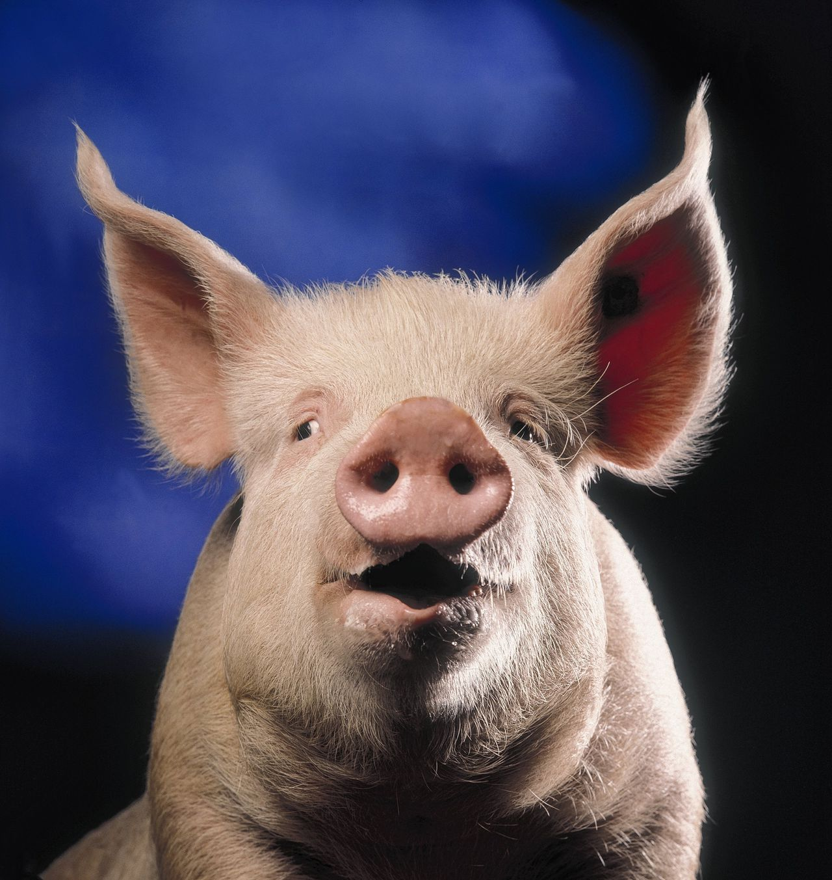
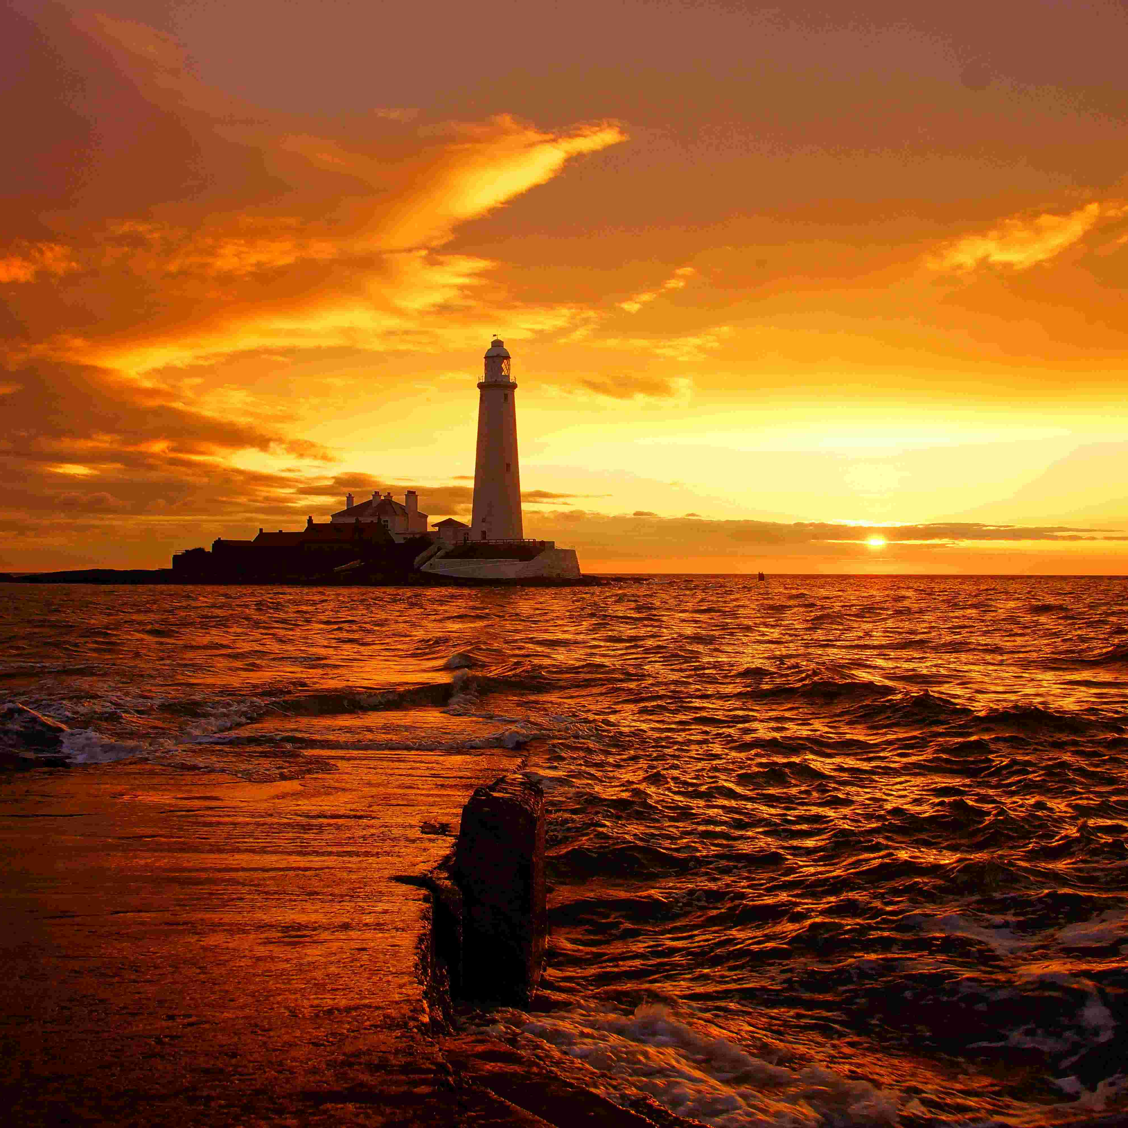
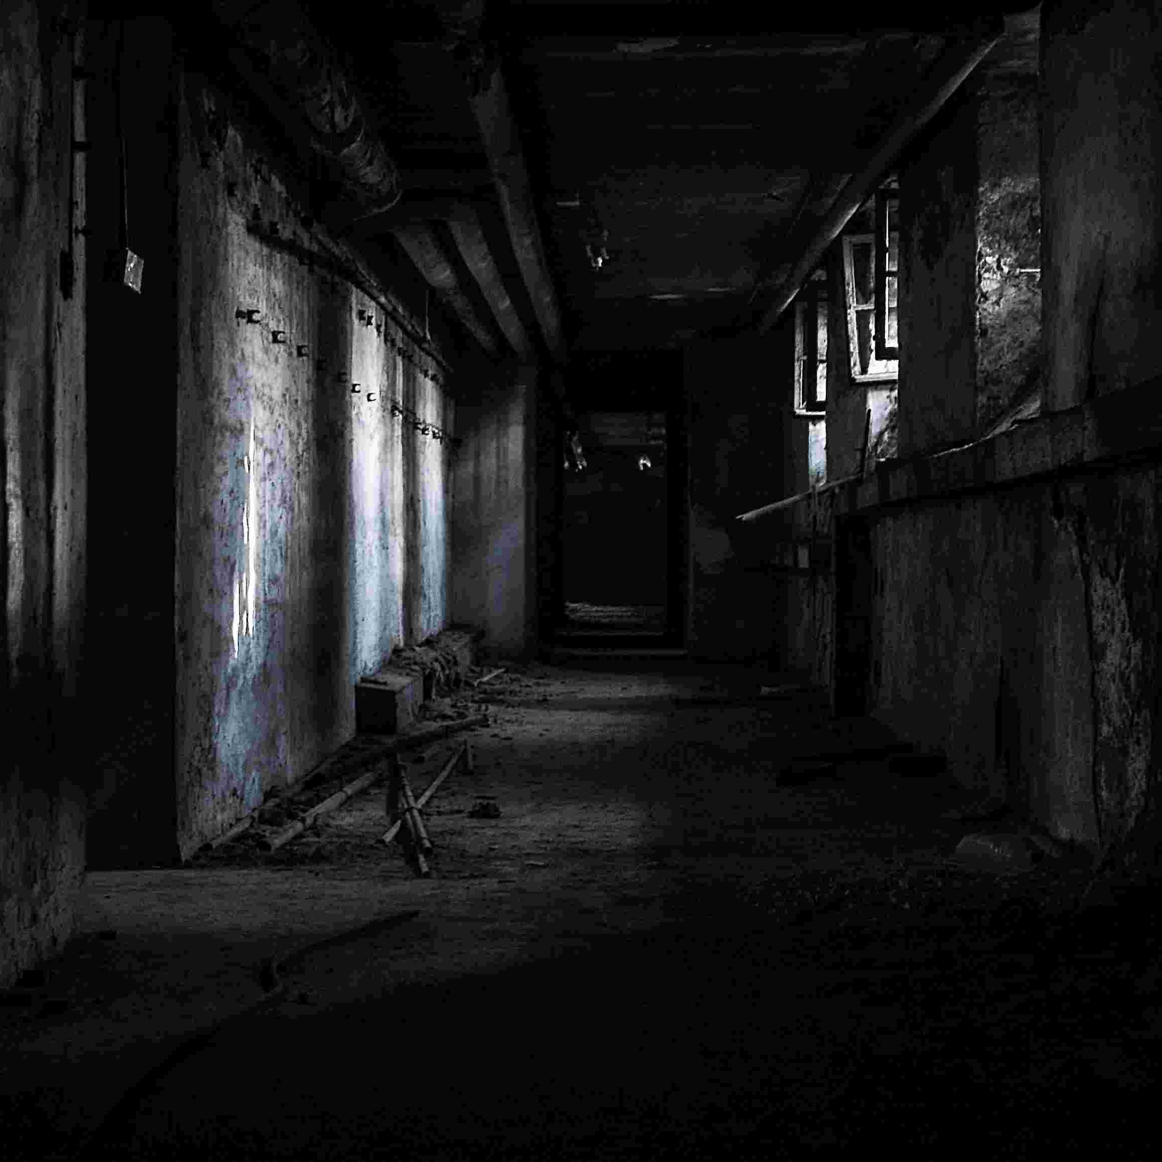
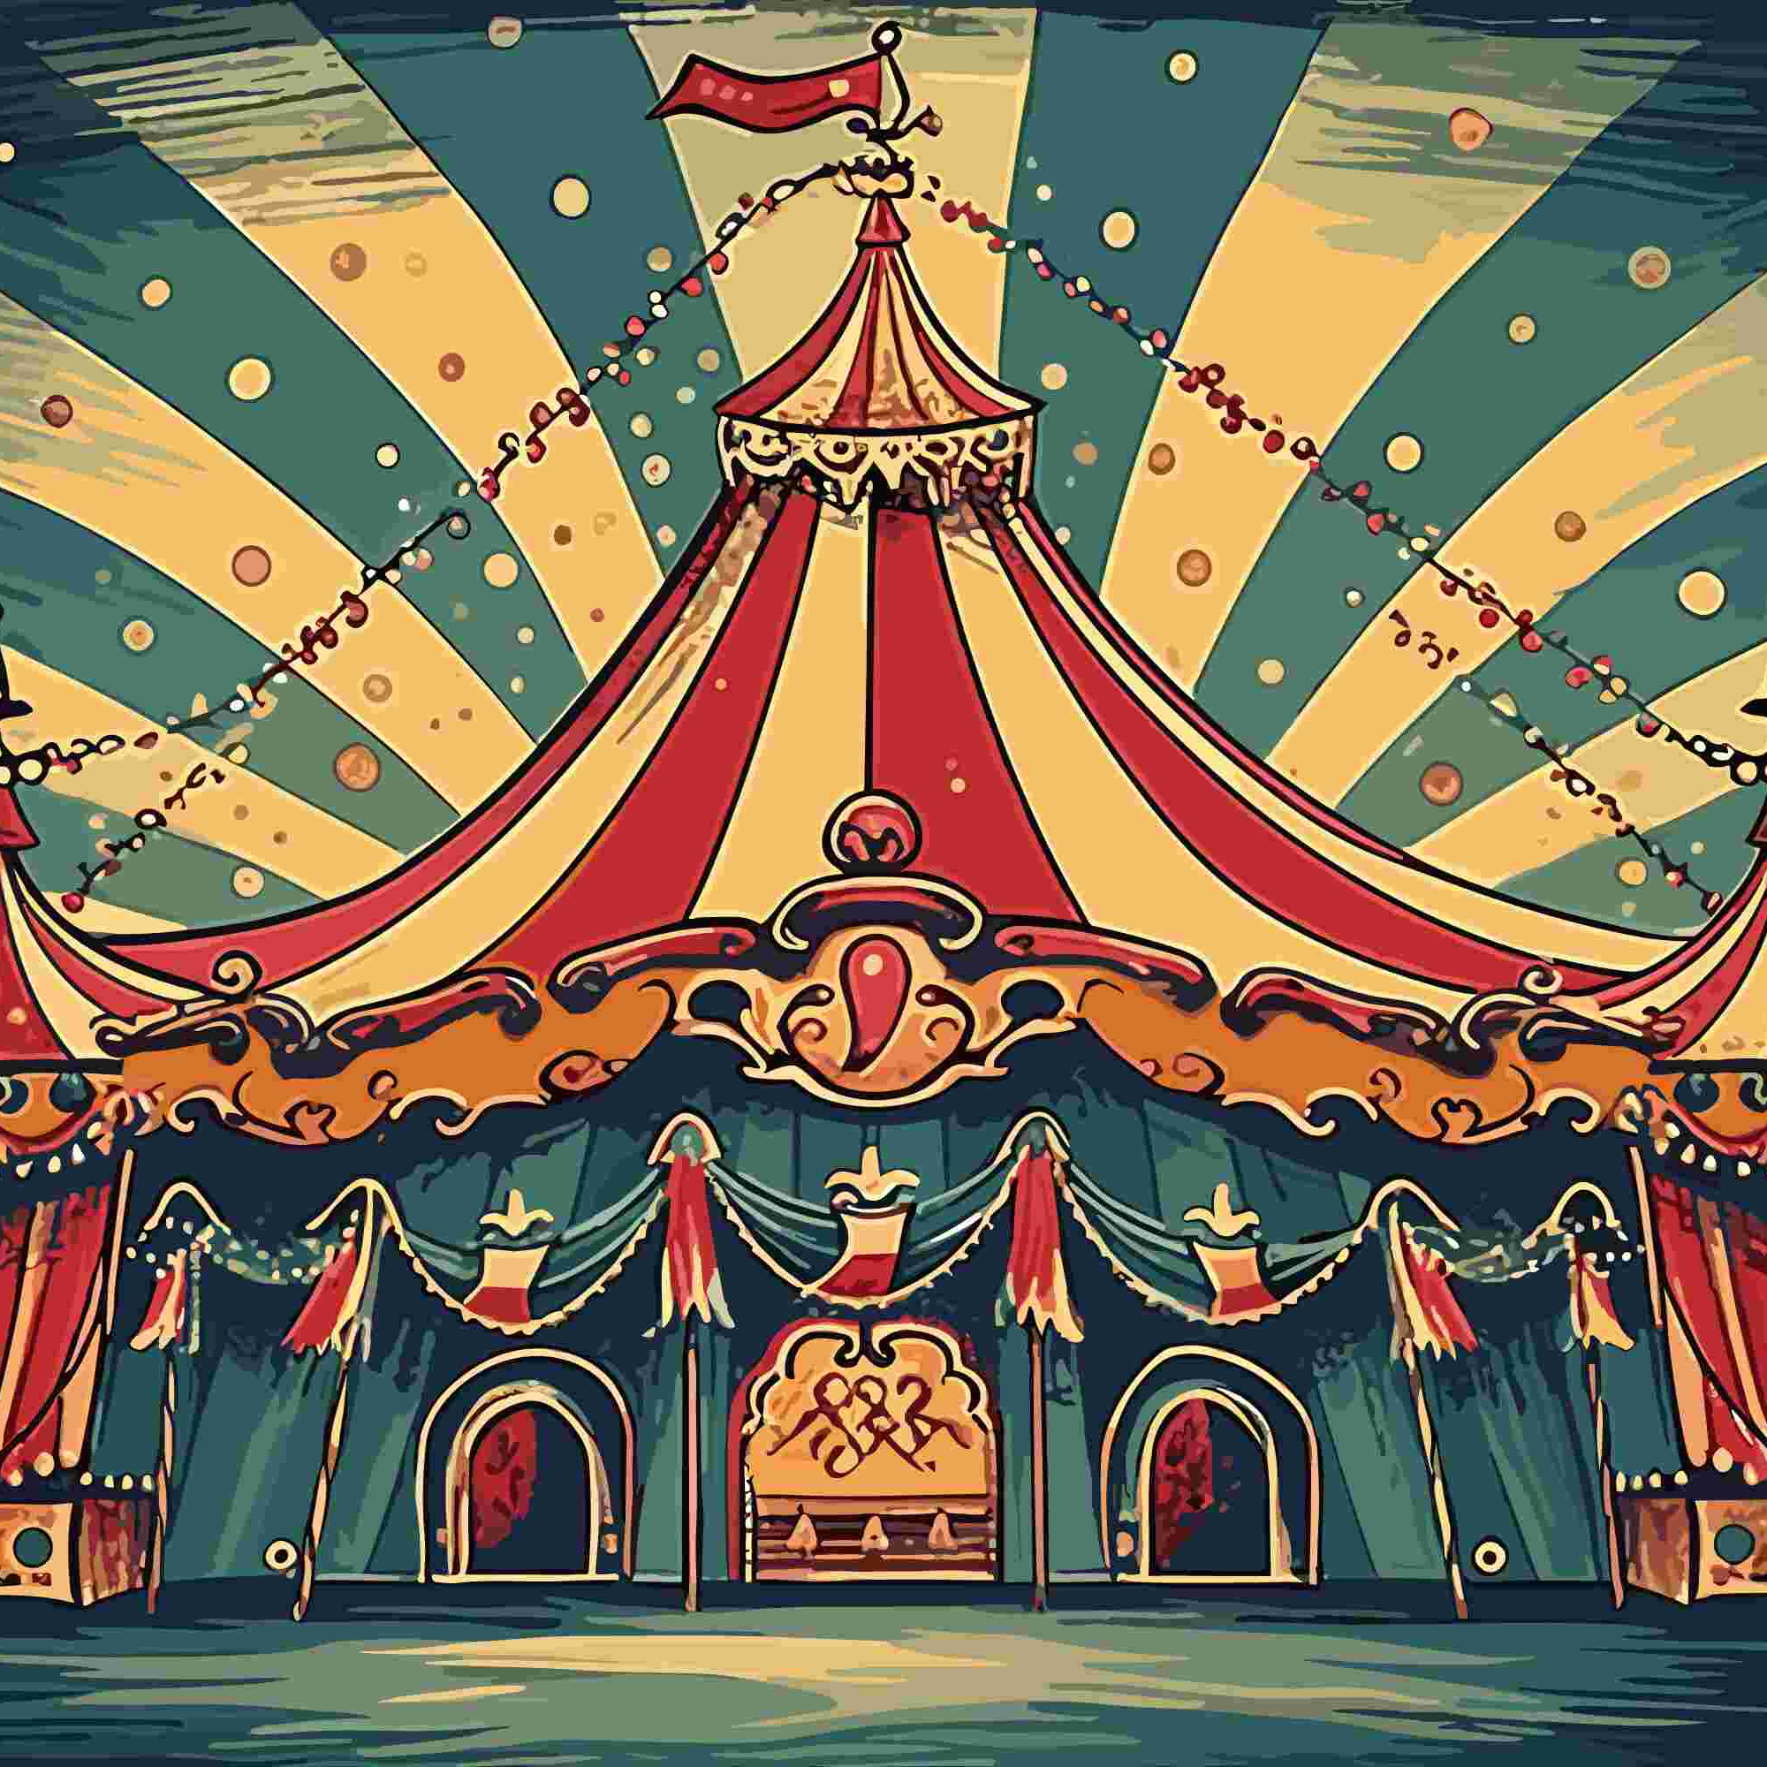


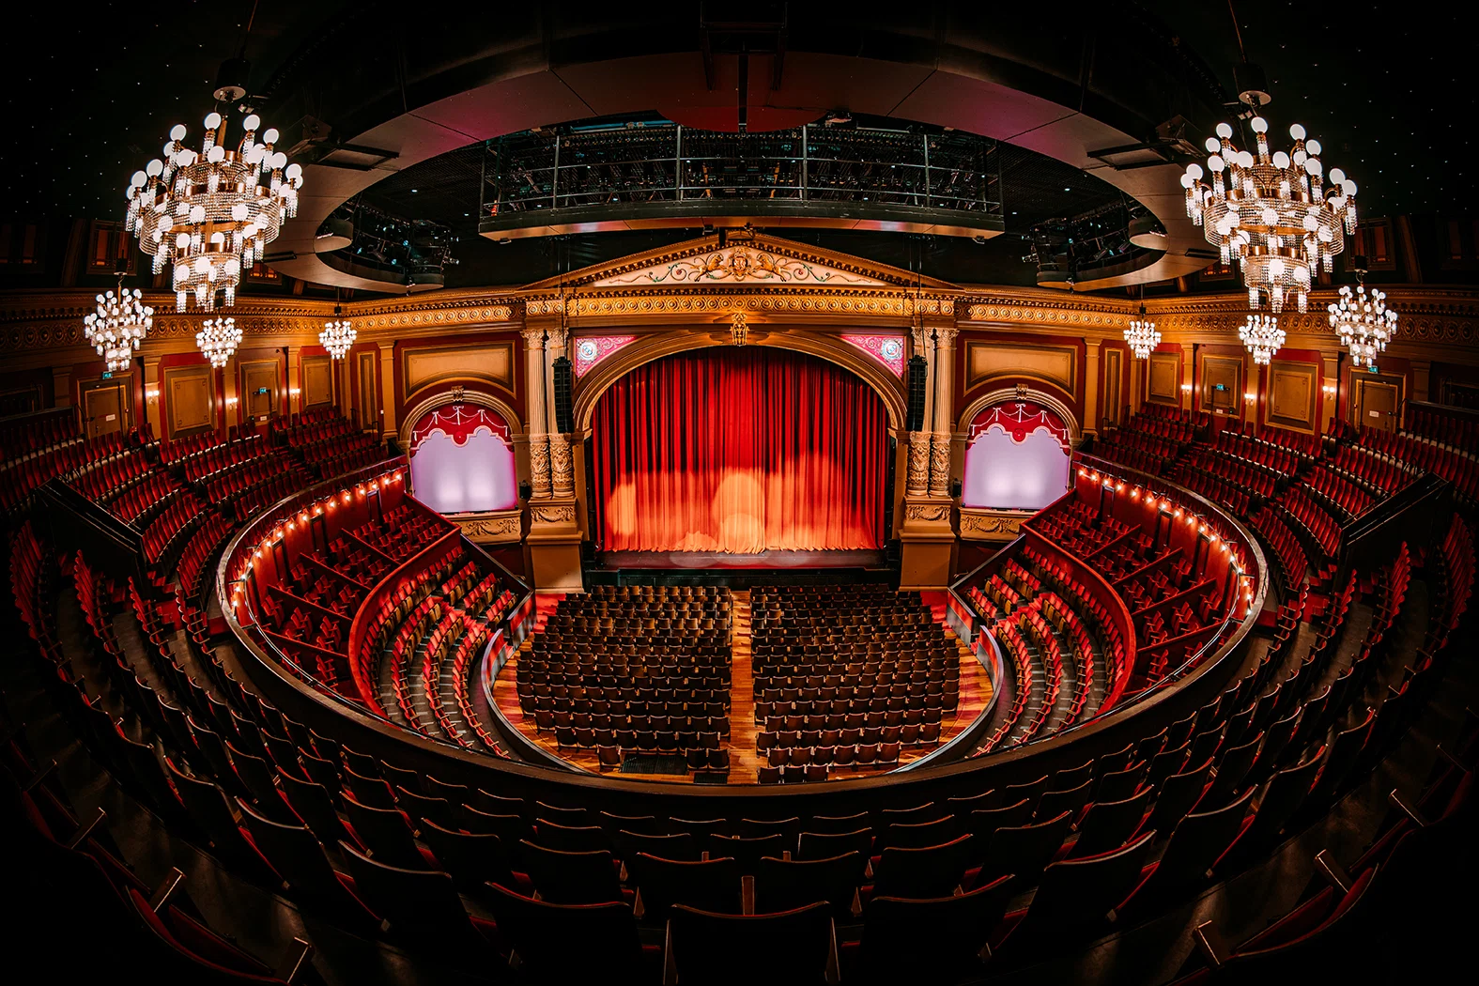


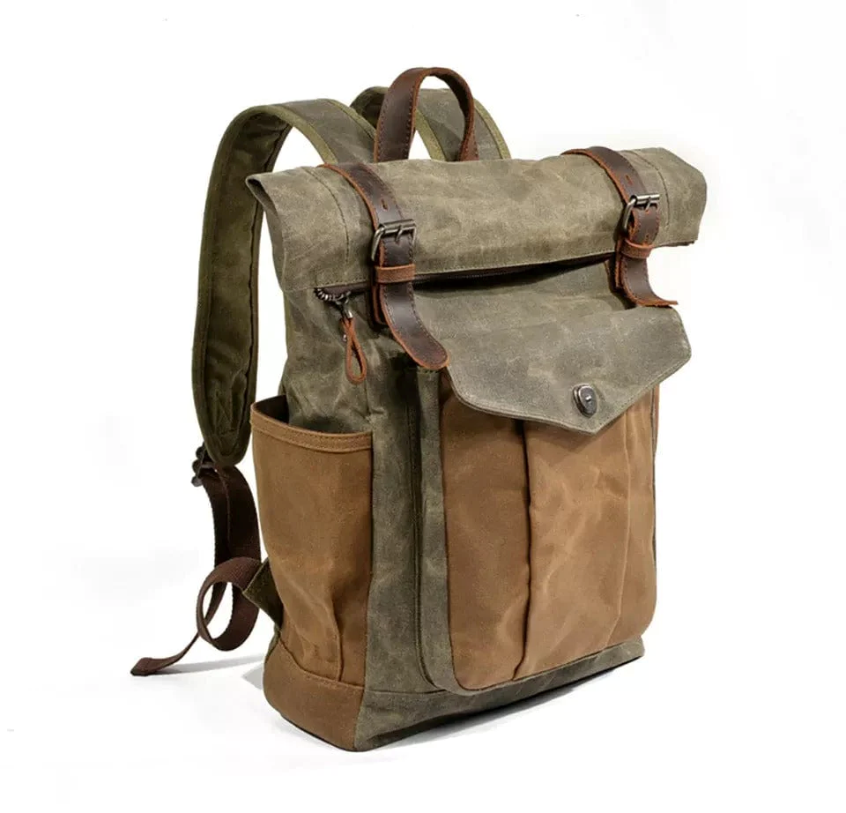
Gefeliciteerd!
Kies hier je reward!

Slide 39


Slide 40


Slide 41
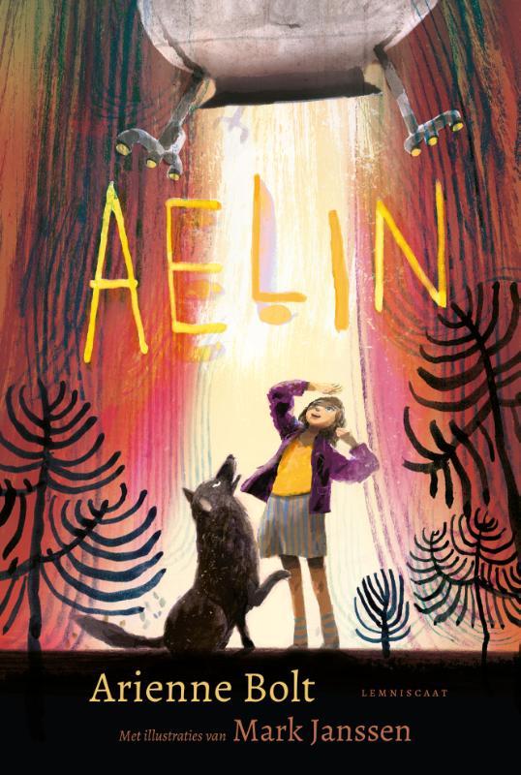

Slide 42



Slide 43

Gefeliciteerd!

Slide 44


Slide 45


Slide 47



Slide 48


Slide 49


Slide 50


Slide 51


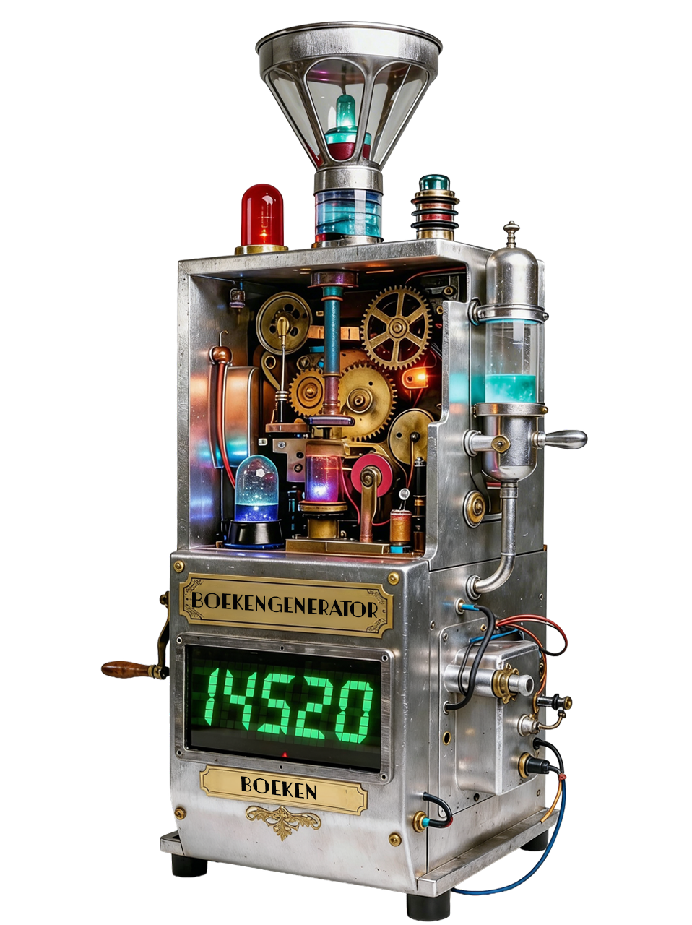
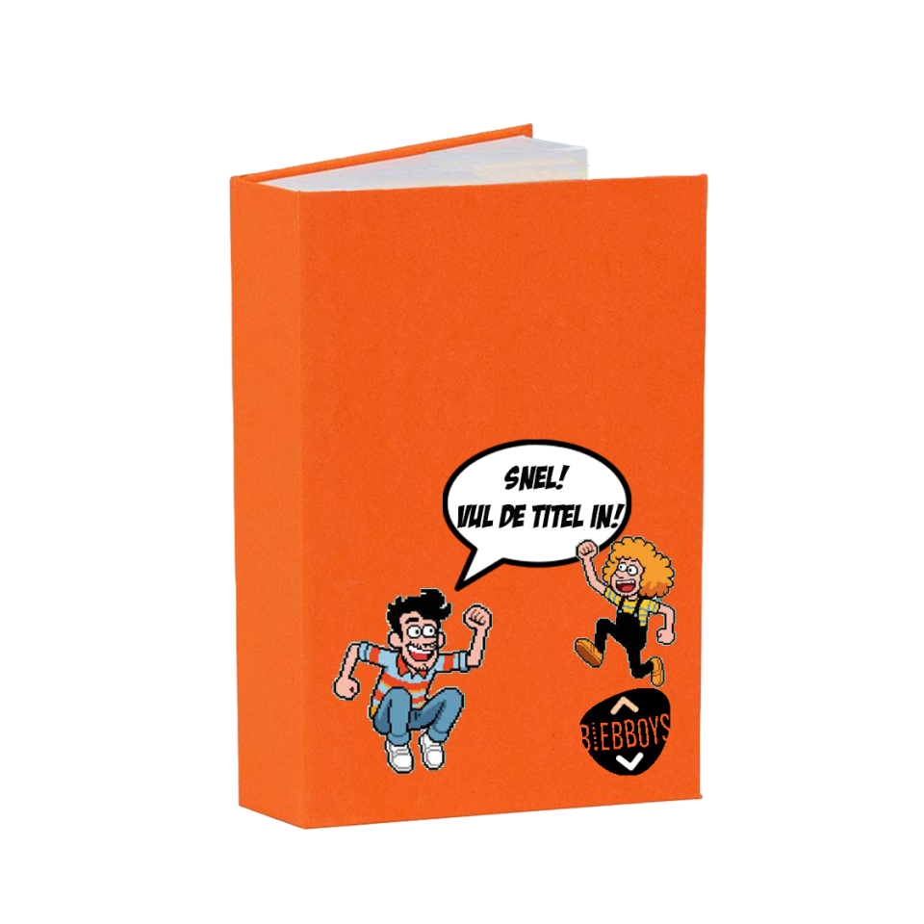

Welke boeken vind jij leuk?
Stop zoveel mogelijk boeken in de boekengenerator.
Geef je boekentip door!
Zorg dat jouw boekentips in de boekengenerator belanden.
Klik hier!

